Slide 1

Хирургическое лечение нестабильного внесуставного перелома проксимального отдела бедра у пациента с терминальной стадией ХБП.
А.Н. Цед, А.К. Дулаев, Н.Е. Муштин,
К.Г. Ильющенко, А.В. Шмелев
Первый Санкт-Петербургский Государственный Медицинский Университет им. акад. И.П. Павлова

Slide 2
Цель презентации:
Изучить особенности проведения различных видов остеосинтеза у пациента находящегося на хроническом гемодиализе, разобрать ошибки и осложнения на разных этапах пред- и послеоперационного периода.

Slide 3
Anamnesis morbi
Пациентка Р., 43 лет, и.б. N 12747 DS (основной): Закрытый оскольчатый подвертельный патологический перелом левой бедренной кости с/см (2015г.) Механизм травмы: «неудачно» повернулась в кровати. DS (сопутствующий): ХБП 5ст., хр. Гемодиализ с 2004 года. B-2 микроглобулиновый амилоидоз костей.

Slide 4
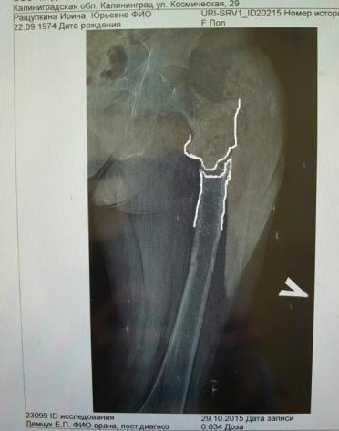
Ваша тактика лечения (?):
Открытая репозиция + накостный остеосинтез пластиной без шеечных винтов
Открытая репозиция + накостный остеосинтез пластиной с использованием 1 или 2-х шеечных винтов с углом 135градусов (типа DHS)
Открытая репозиция + накостный остеосинтез пластиной с использованием 1 или 2-х шеечных винтов с углом 95 градусов (типа DCS)
Закрытая репозиция + интрамедуллярный о/с коротким гвоздем
Закрытая репозиция + интрамедуллярный о/с длинным гвоздем
Консервативное лечение

Slide 5
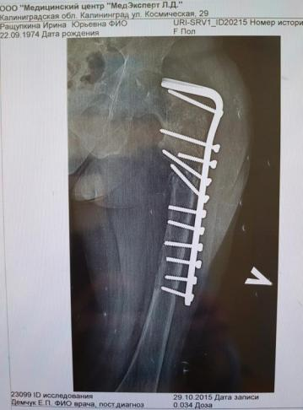
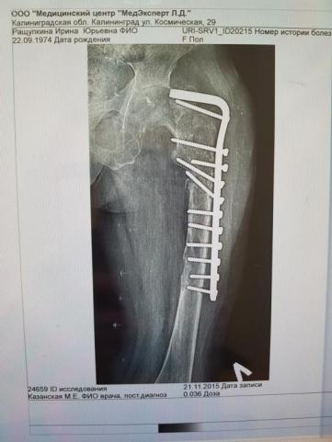
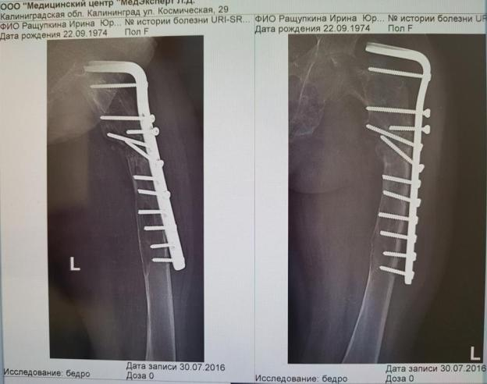
Оперативное лечение в ЦРБ г. Калининград (10.2015) – открытая репозиция, накостный остеосинтез скользящей мыщелковой пластиной 95 гр. с винтами

Slide 6
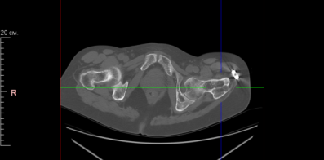
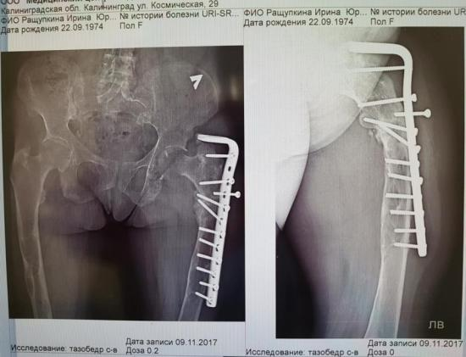
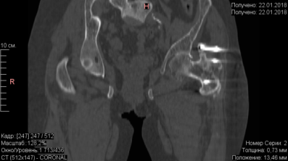
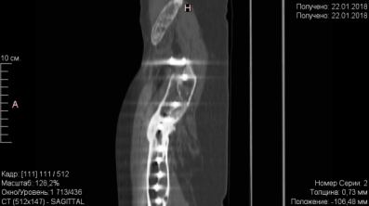
Harris Hip Score – 59 баллов, ВАШ – 3 балла, индекс Бартелл – 73 балла; комбинированная деформация (варусная+ротационная) в/3 левой бедренной кости
Ноябрь 2017 года
Длина бедра – 310мм., ШДУ – 97градусов, диаметр костно-мозгового канала в самой узкой части – 11мм.

Slide 7
Ваша дальнейшая тактика (?):
Интрамедуллярный реостеосинтез
Накостный реостеосинтез
Первично-сложное эндопротезирование тазобедренного сустава
Удаление металлоконструкции
Оставить все как есть?
Этапность хирургического вмешательства (?):
Один этап (удаление м/к + реостеосинтез)
Один этап (удаление м/к + эндопротезирование)
Два этапа (удаление м/к + реостеосинтез)
Два этапа (удаление м/к + эндопротезирование)
Костная пластика (?)
Да (аутопластика)
Да (аллопластика)
Нет

Slide 8
Первый этап удаление металлоконструкции, выполнение СКТ, планирование
Удаление металлоконструкции
СКТ-контроль без импланта (нет наводок, костные дефекты и деформации)
Предоперационная подготовка (удаление паращитовидной железы ПТГ более 400пг/мл., коррекция кальций-фосфорного обмена, терапия витамином D3

Slide 9
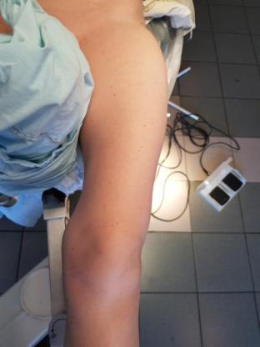
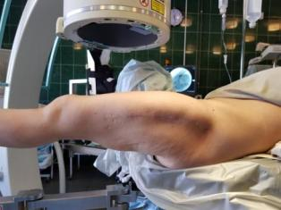
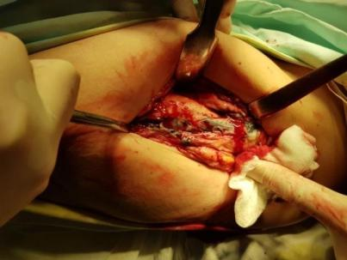
Варусная деформация бедренной кости, металлоз мягких тканей и кости.
Второй этап (через 6 нед.) интрамедуллярный остеосинтез

Slide 10
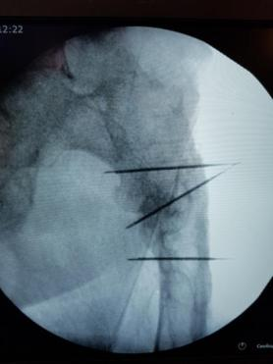
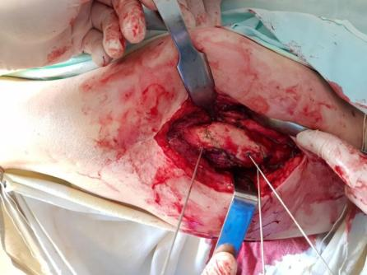
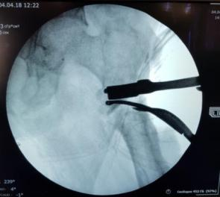
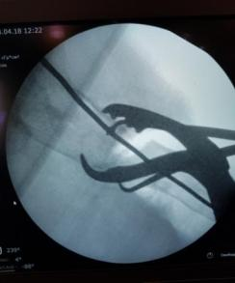
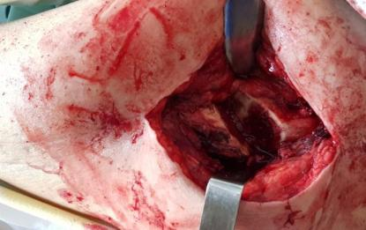
Подвертельная остеотомия, восстановление оси бедренной кости и ротации

Slide 11
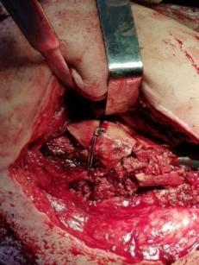
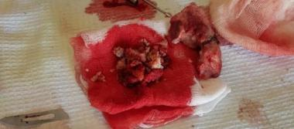
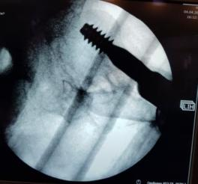
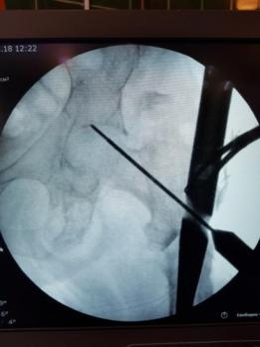
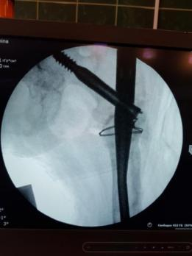
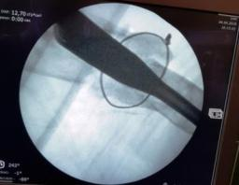
Интрамедуллярный блокируемый остеосинтез PFN (Остеосинтез, Рыбинск 320*11мм., бедренный винт 95мм.), костная аутопластика

Slide 12
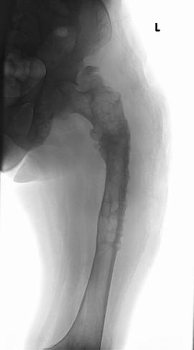
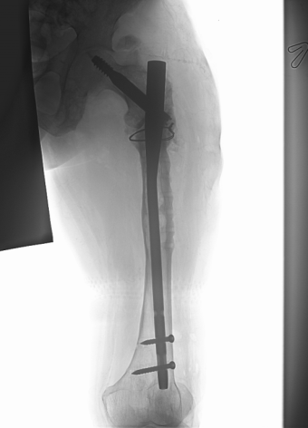
Рентген-контроль (1-ые сутки после операции)
до корригирующей остеотомии
после операции

Slide 13
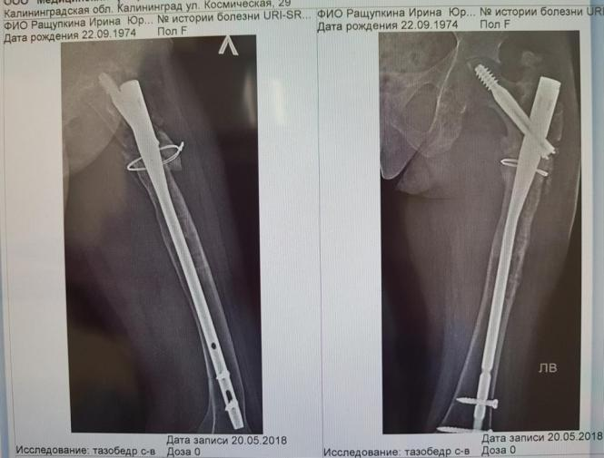
Окончательный результат (через 4 месяца)
HHS – 89 баллов, ВАШ – 0,5 баллов
Рентгенологические признаки консолидации перелома

Slide 14
Выводы:
Переломы вертельной области до сих пор являются наиболее актуальной проблемой в травматологии, особенно среди пациентов со сниженным качеством кости (остеопороз, остеомаляция, остеопения).
Хирургические подходы к лечению переломов ПОБ у пациентов гемодиализного профиля требуют особенного предоперационного планирования, подготовки.
Наиболее надежным способом фиксации костных отломков при внесуставных переломах ПОБ у пациентов, находящихся на хроническом гемодиализе является интрамедуллярный остеосинтез с применением стержней в длинной версии.

Slide 15

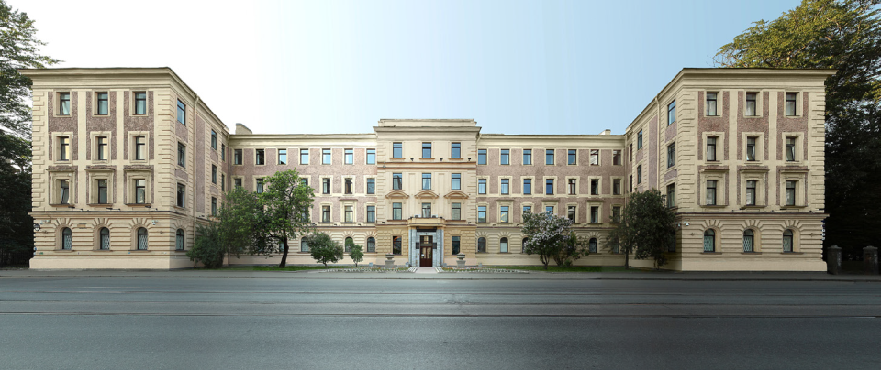
СПАСИБО ЗА ВНИМАНИЕ!

